Slide 1

让阅读找回儿童
课程视野下小学英语课外阅读校本化的实践与思考

Slide 2

打开一本书，打开一个世界

Slide 3
回顾
读
可读、多读、爱读、会读、乐读

Slide 4
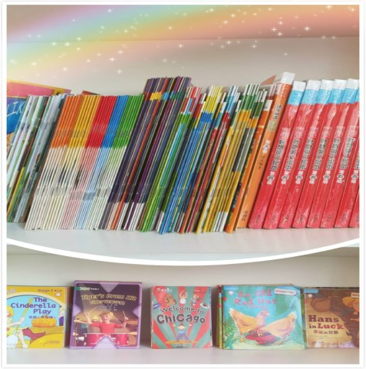
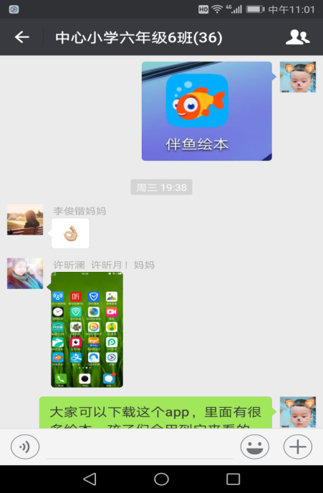
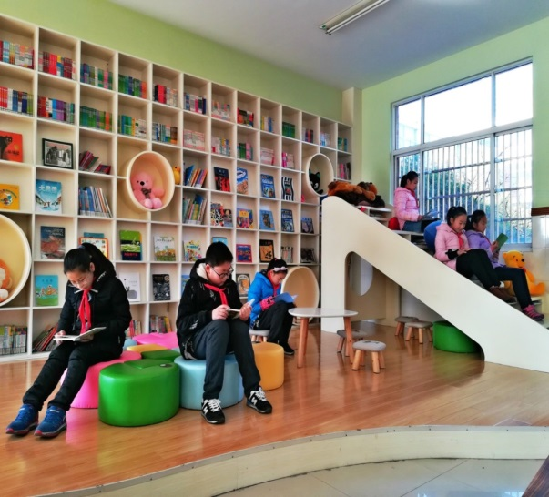
一、构建多层体系——可读
1. 班级图书角、年级漂流河、学校绘本馆建设的同步与互补。
2. 实现线上、线下的互补与提升
3. 同学之间、家校之间的交流与补充

Slide 5
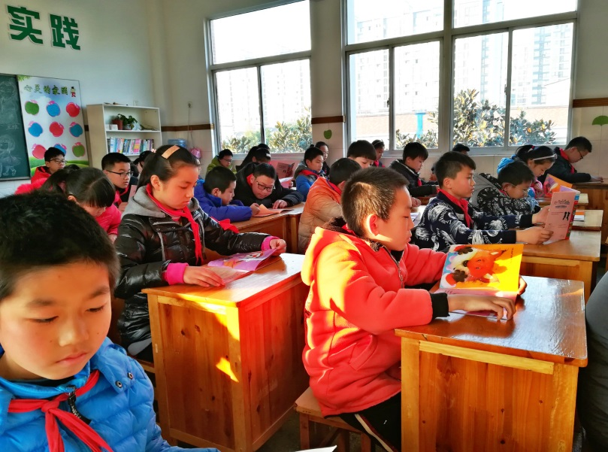
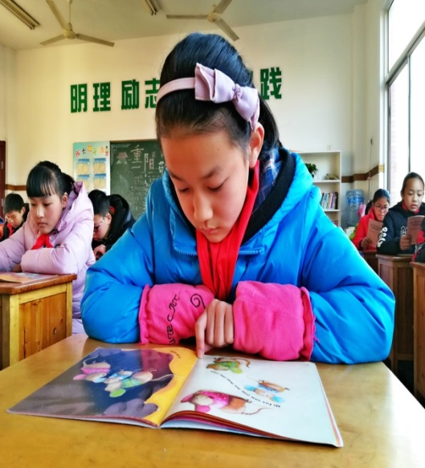
二、设立“四读”时间——多读
1. 晨间自由读：每周两天，畅谈读书感受;
2. 课堂指导读：每周开设一节阅读课，老师指导学生阅读;
3. 午间休闲读：每周两次，自由阅读;
4. 睡前放松读：让阅读成为生活的一部分。

Slide 6
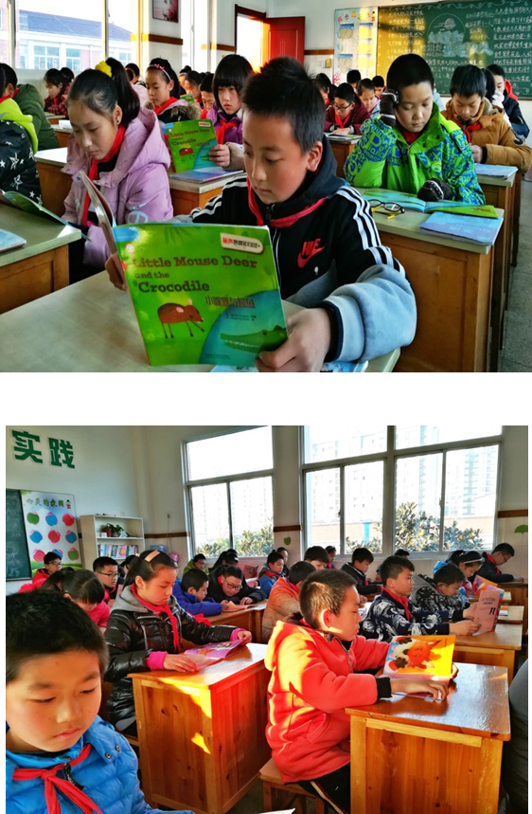
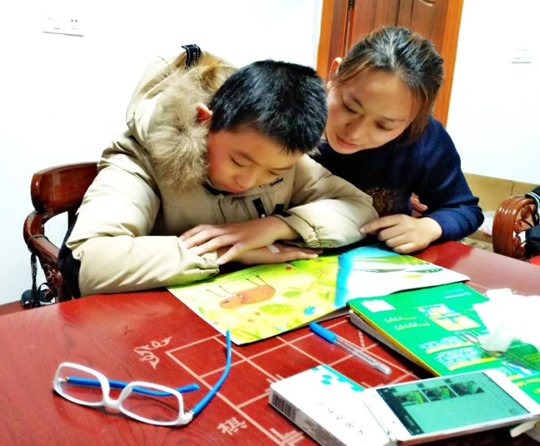
三、倡导三个“共读”——爱读
1. 同伴共读，形成良性竞争；
2. 师生共读： 老师做学生阅读的指导者；
老师做学生阅读的同行者；
3. 亲子共读，改变孩子的学习状态。

Slide 7
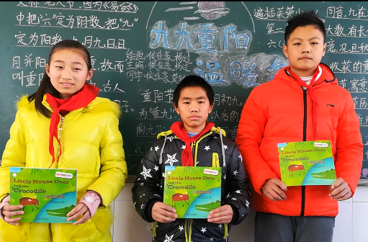
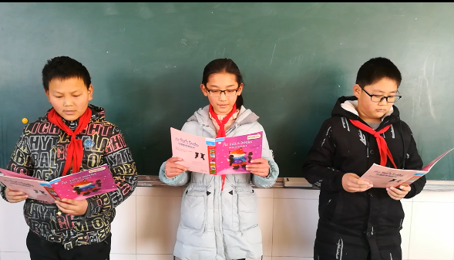
四、落实课前诵读——会读
以组内活动、组间活动的方式每周开展诵读活动

Slide 8
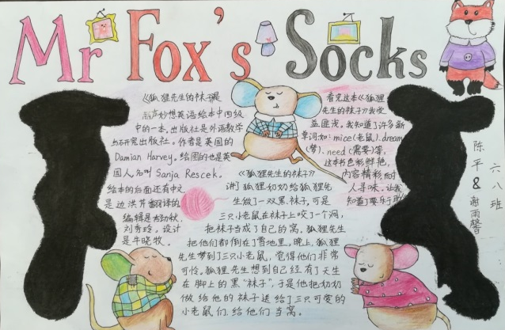
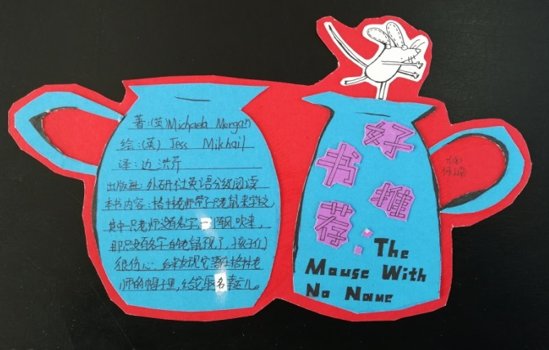
五、组织读书活动——乐读
组织多样化的阅读活动，并用多样化的平台进行展示
“我最喜爱的绘本”比赛
“我的第一本英文绘本”制作比赛
绘本推荐会
最佳朗读者
读书交流会
…

Slide 9
践行
课程
趣、实、活
更爱读、更会读、更乐读

Slide 10
一、营造联动的阅读课程环境——趣：让学生更爱读
二、开发多元的阅读课程内容——实：让学生更会读
目 录
三、整合多样的课程活动形式——活：让学生更乐读

Slide 11
01
一、营造联动的阅读课程环境
——趣

Slide 12
一、营造联动的阅读课程环境——趣
PIRLS（国际阅读素养进展研究项目）& PISA（国际学生评估项目）
阅读学习环境
PIRLS 调查要点：国家和社区环境，家庭环境，学校环境，课堂环境

Slide 13
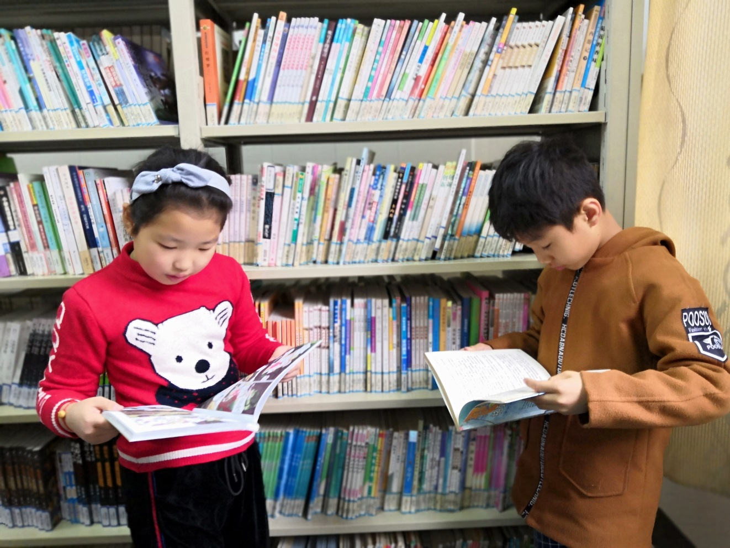


1. 校园环境激发兴趣
硬件设施保障兴趣
班级文化激发兴趣

Slide 14
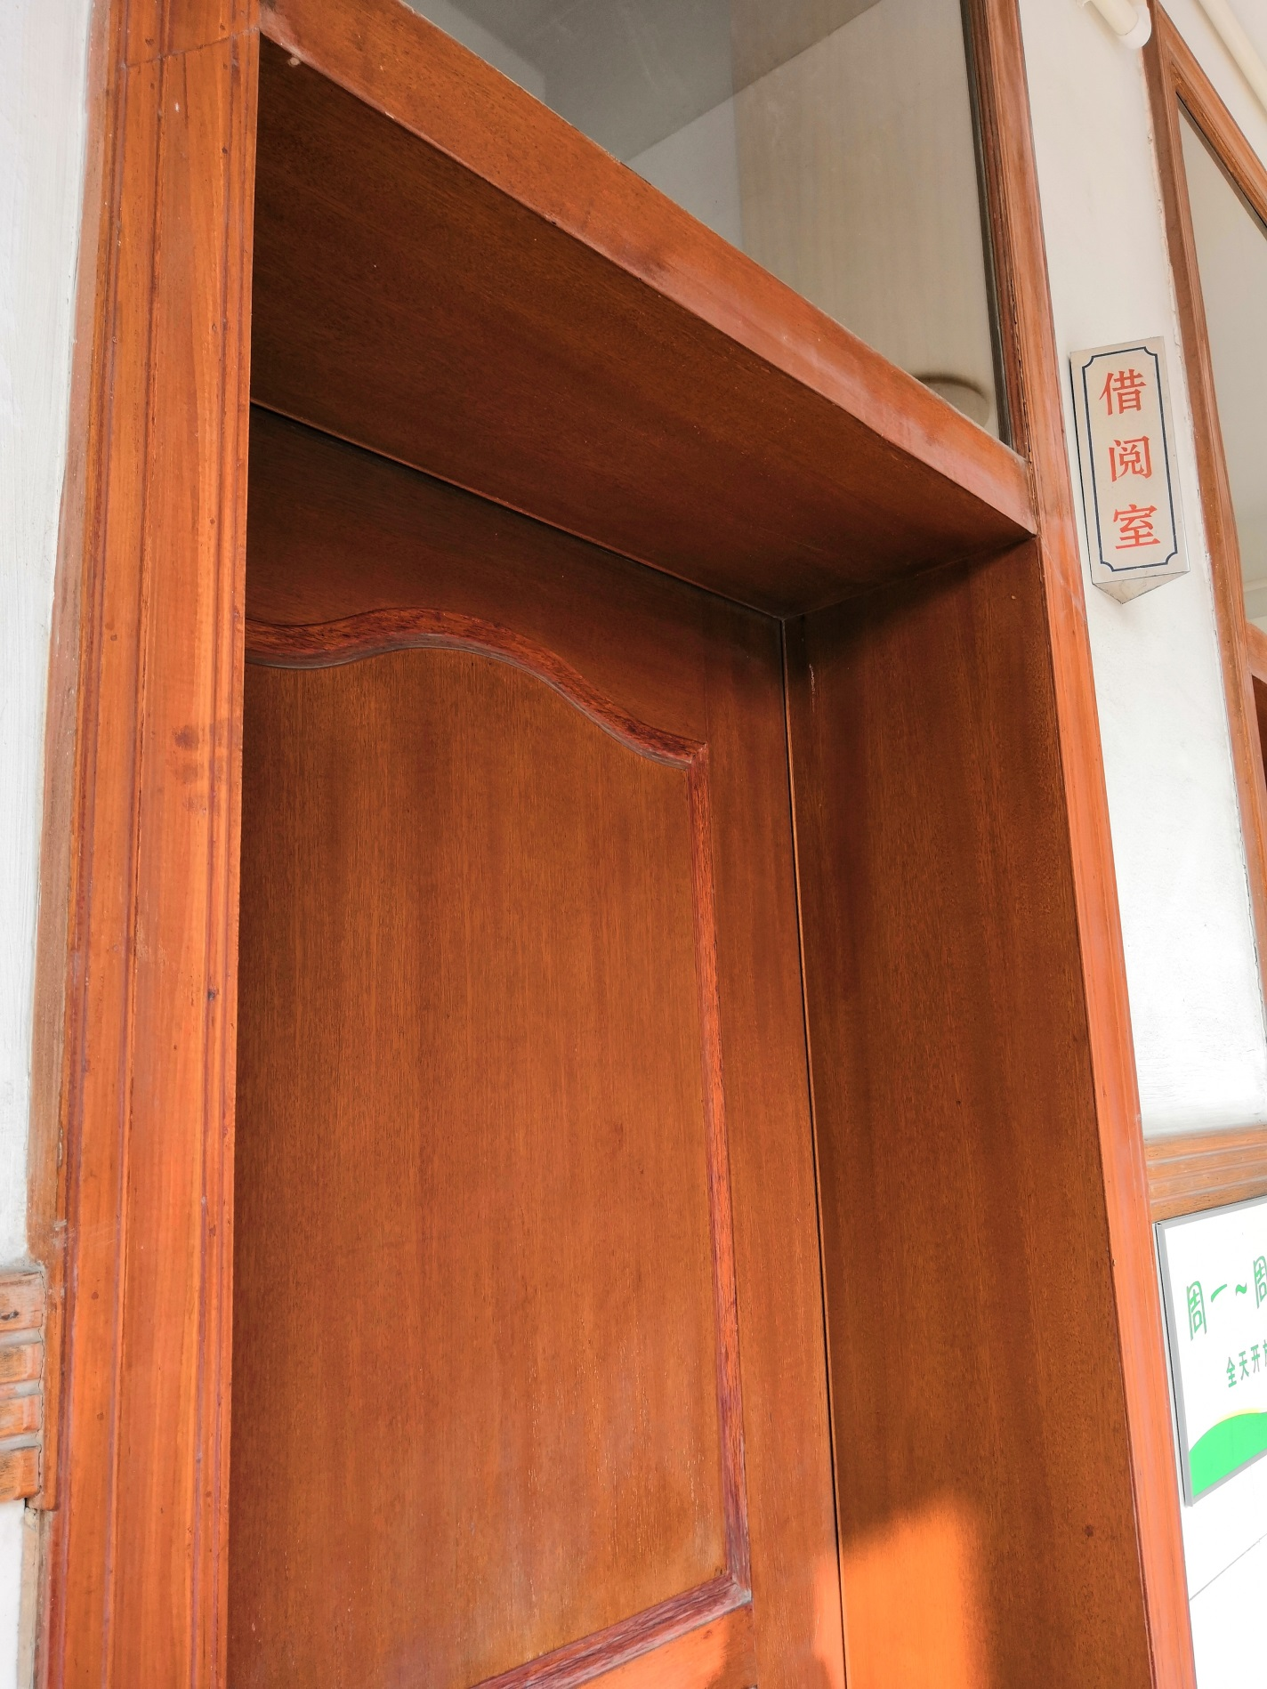
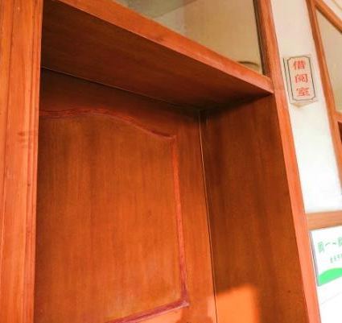



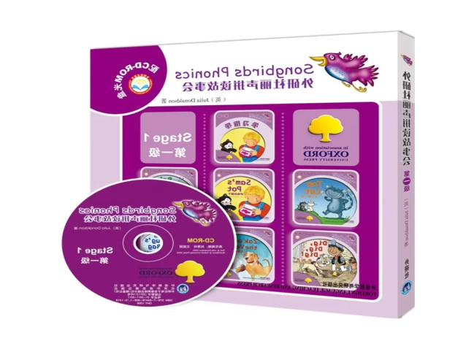
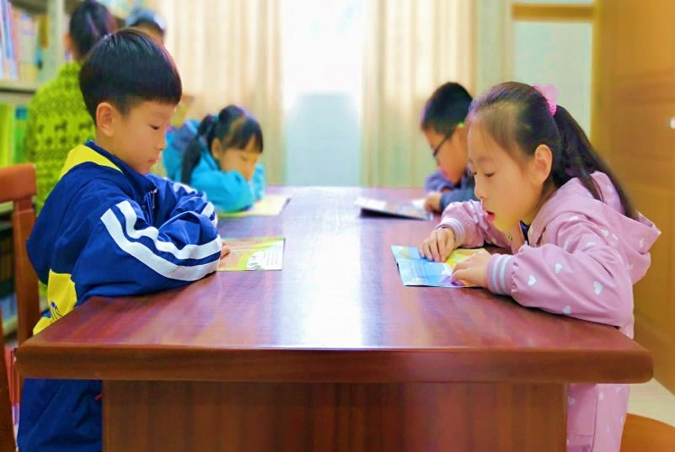
硬件设施保障兴趣
借阅室——课外阅读藏书量，提供多元选择
跟上兔子
丽声妙想英文绘本
丽声拼读故事会

Slide 15

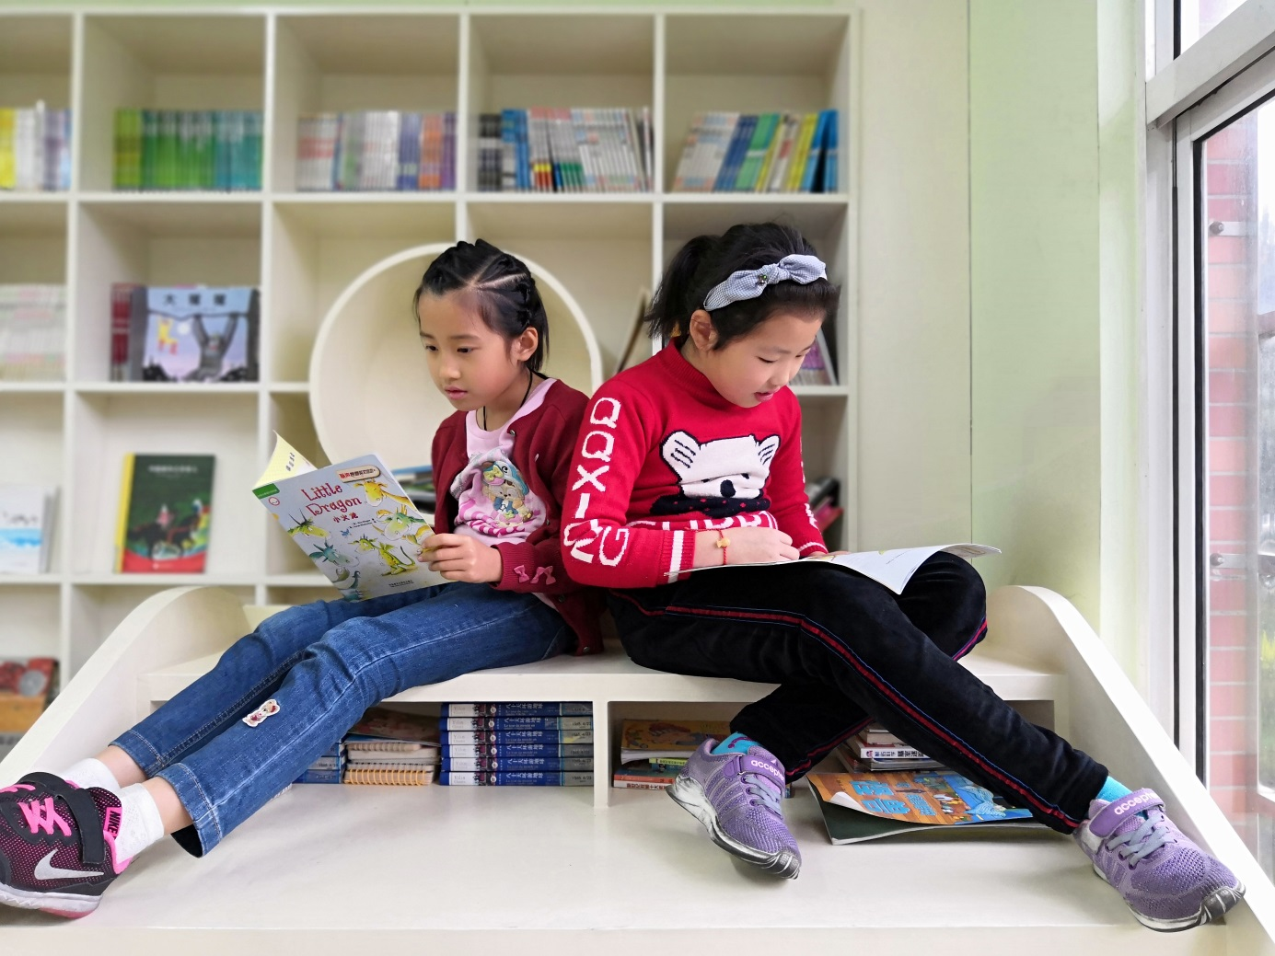
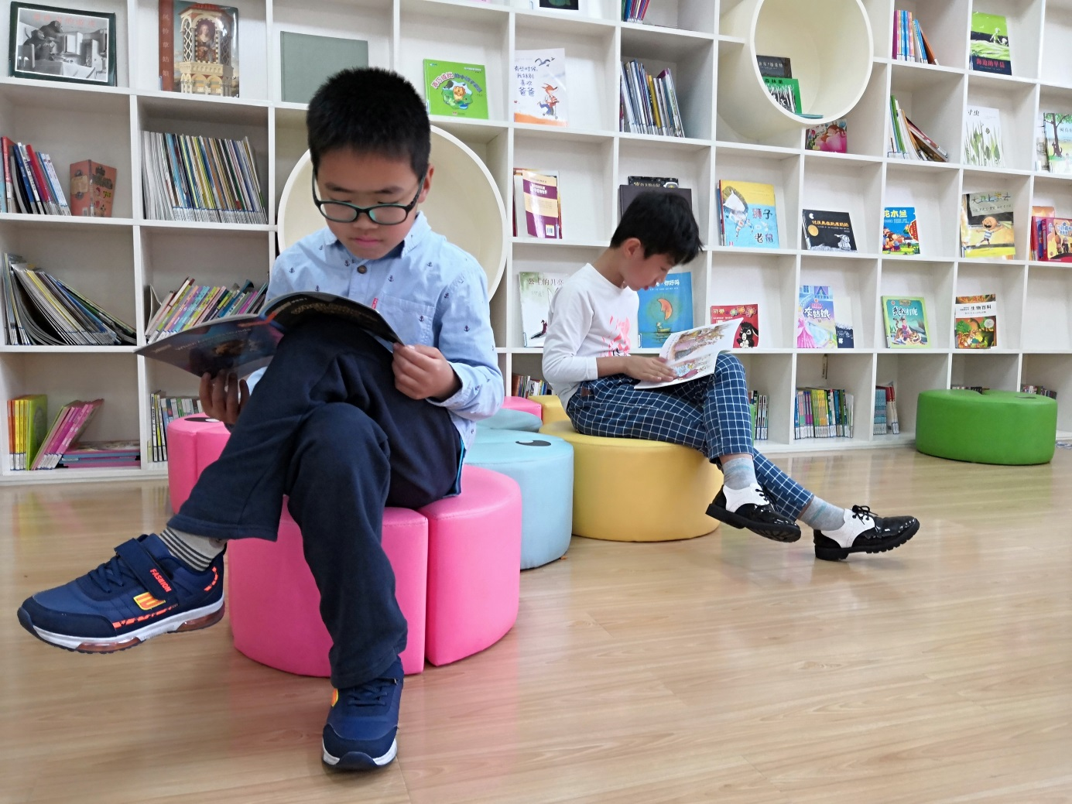
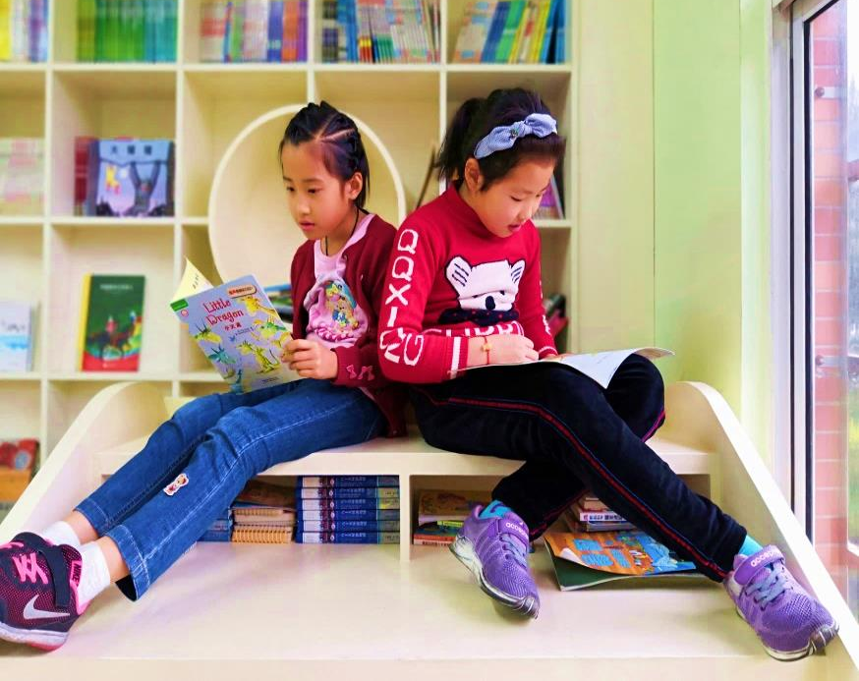
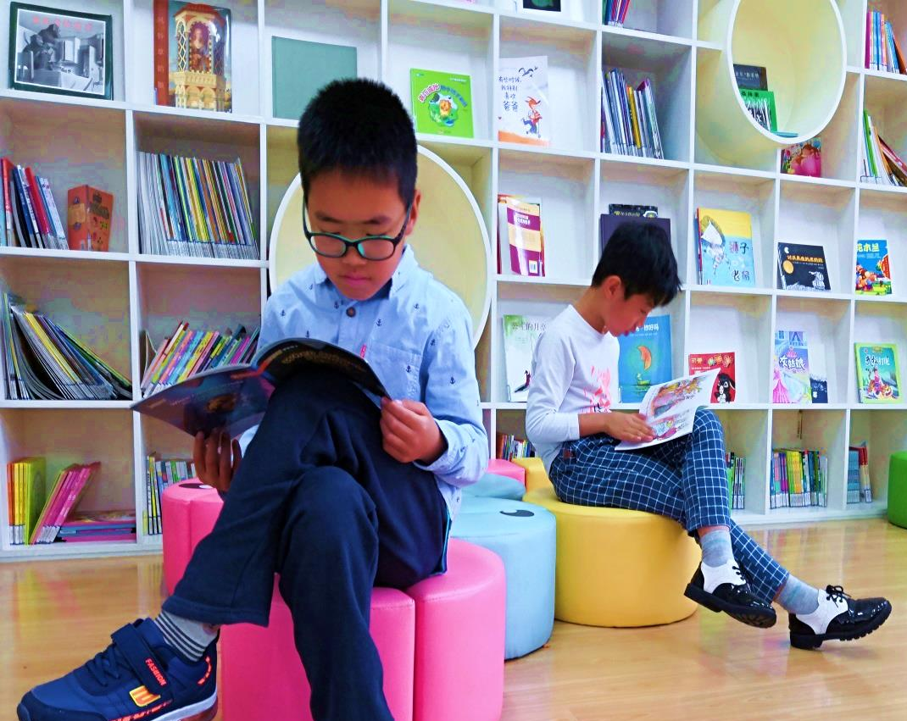

硬件设施保障兴趣
绘本馆
——延展学生的阅读空间
“绘本馆奖励制度”激励孩子争当“阅读明星”

Slide 16
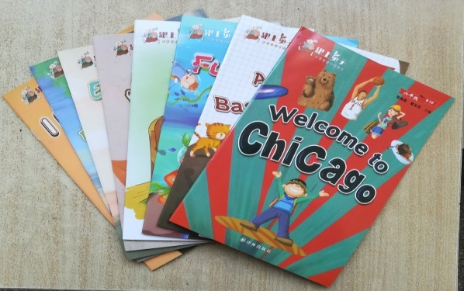
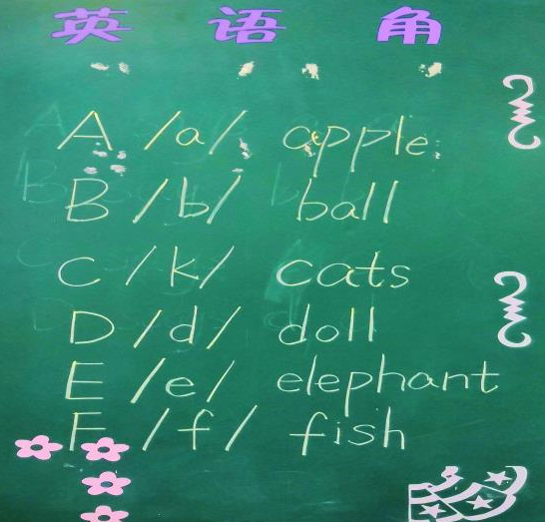
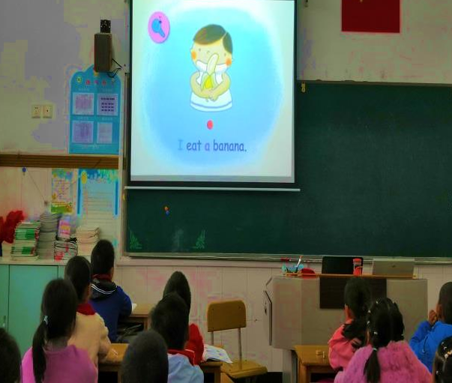
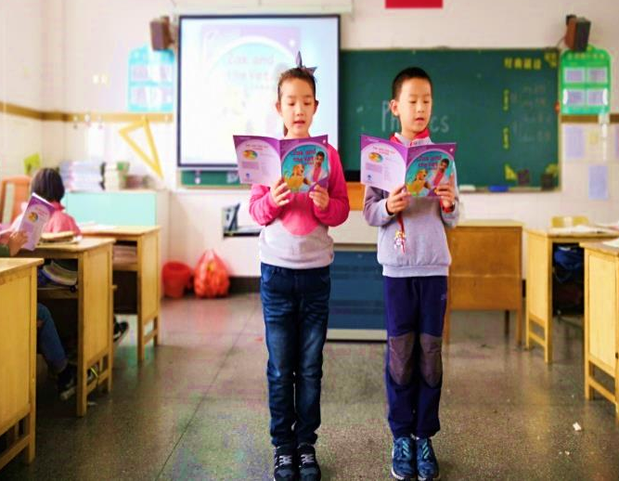
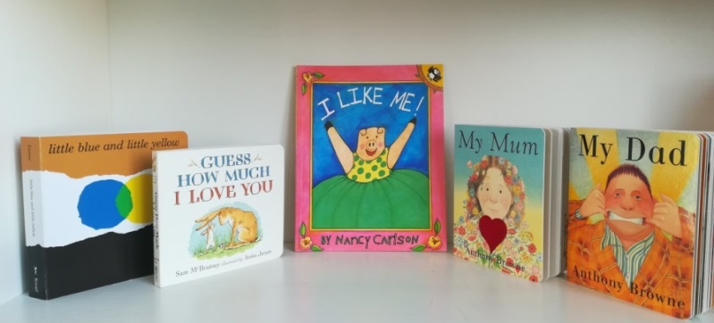
班级文化激发兴趣
开放书香吧
经典诵读段
秀场天地
快乐英语角

Slide 17
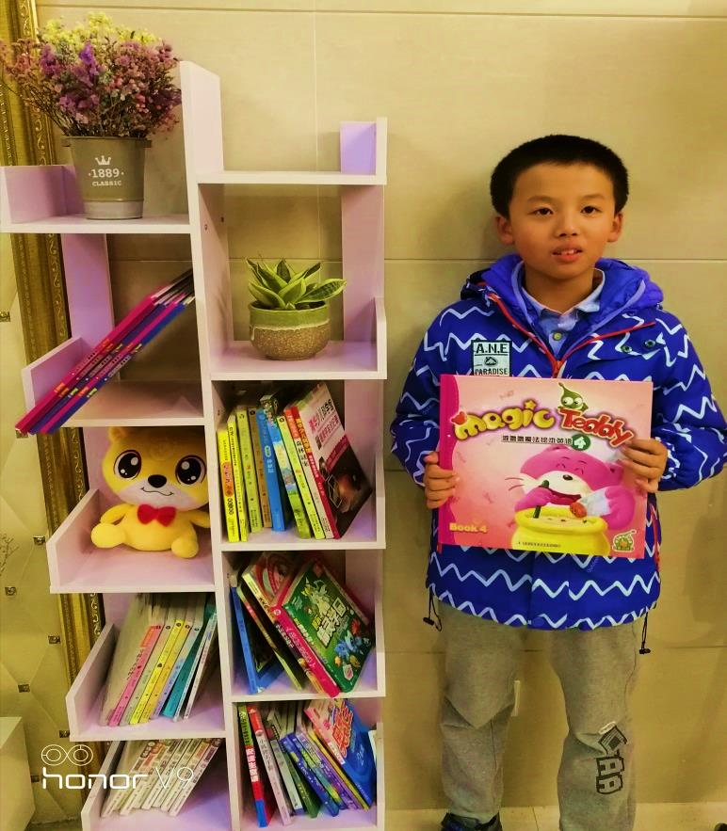
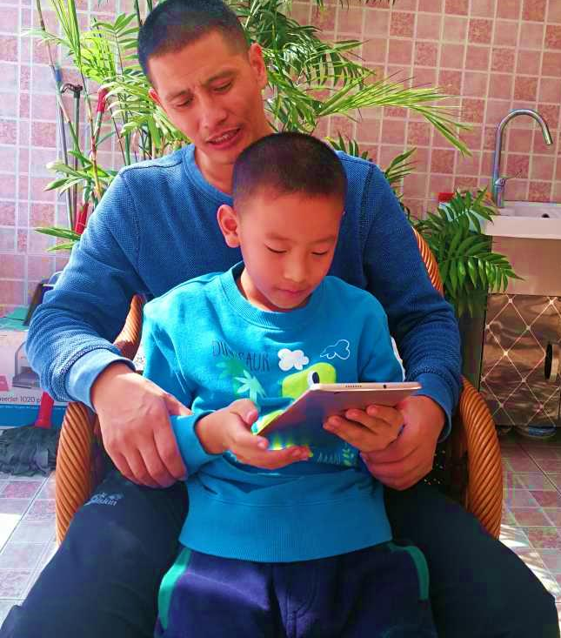
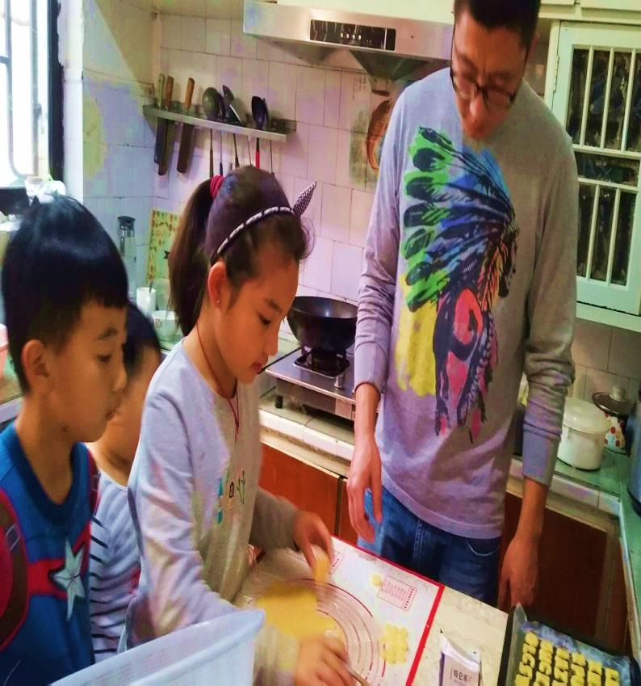
家庭环境助力兴趣
点输入简要文字内容，文字内容需概括精炼，不用多余的文字修饰，言简意赅的说明分项内容。
建立家庭小书柜
鼓励亲子共读或伴读绘本
制作字母饼干

Slide 18
02
二、开发多元的阅读课程内容
——实
Phonics 诵读课程
主题阅读课程

Slide 19
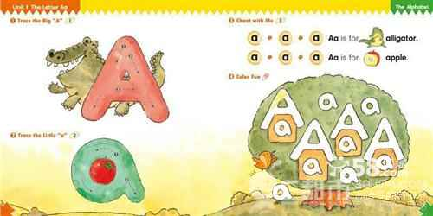
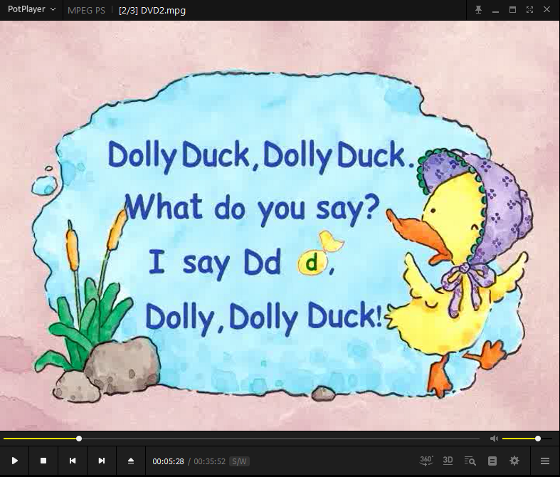

Phonics诵读课程有效落实
点输入简要文字内容，文字内容需概括精炼，不用多余的文字修饰，言简意赅的说明分项内容。
依托“蒲公英Phonics教材”，开学初一个月系统学习26个字母的字母音和音素音
课前5分钟，开展phonics诵读
依托“鹅妈妈童谣”，
分层学习

Slide 20
主题阅读课程扎实推进
9月，基于Phonics主题的绘本阅读课程
10月，基于教材单元主题的绘本阅读课程

Slide 21
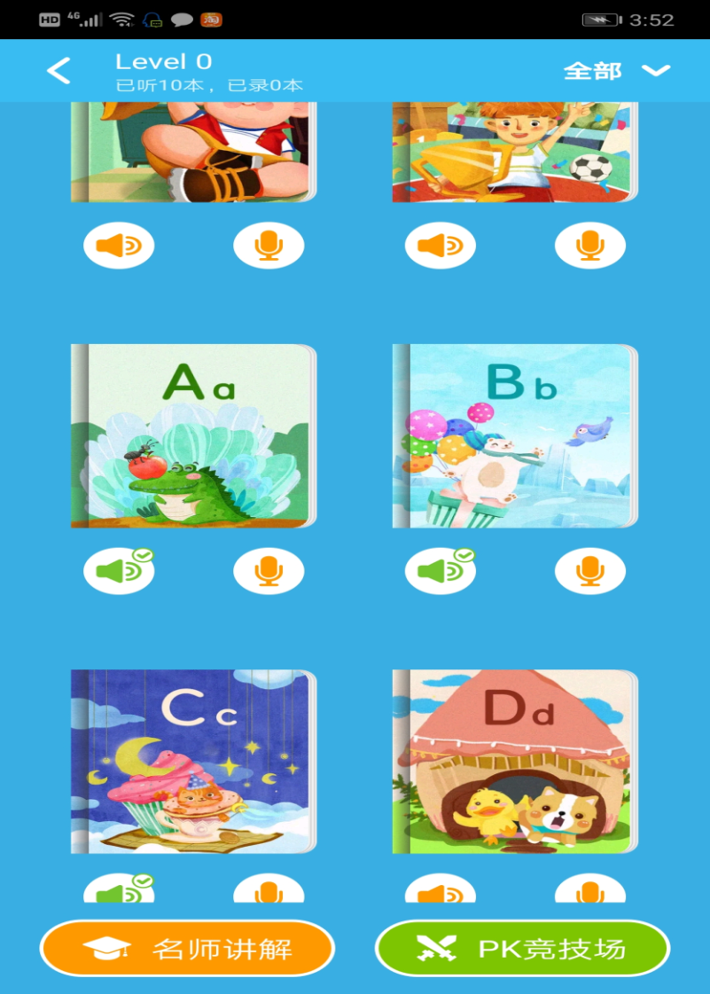
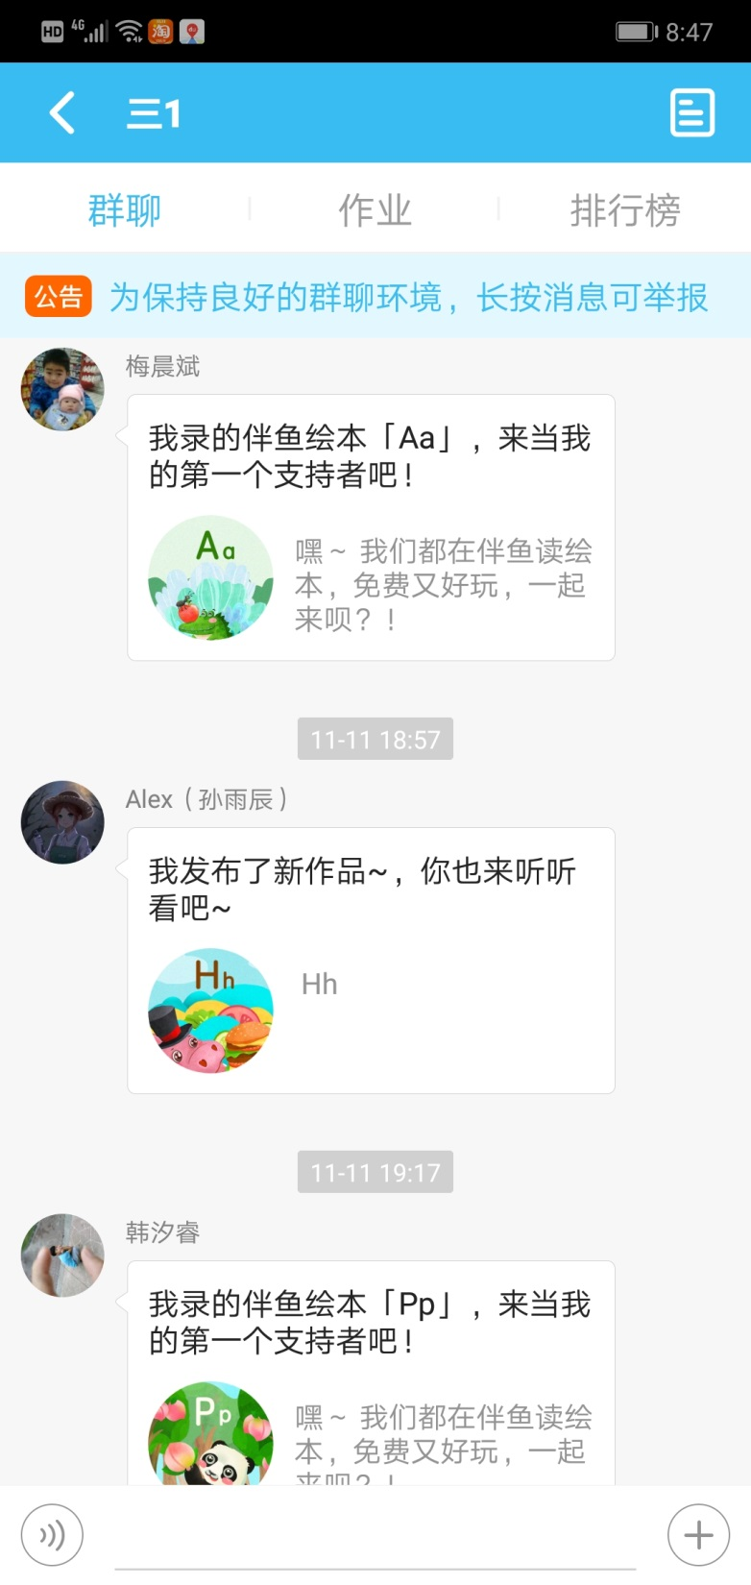

9月，基于Phonics主题的绘本阅读
字母绘本阅读

Slide 22
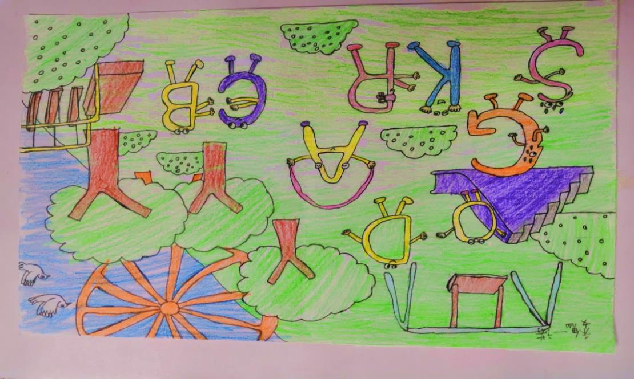
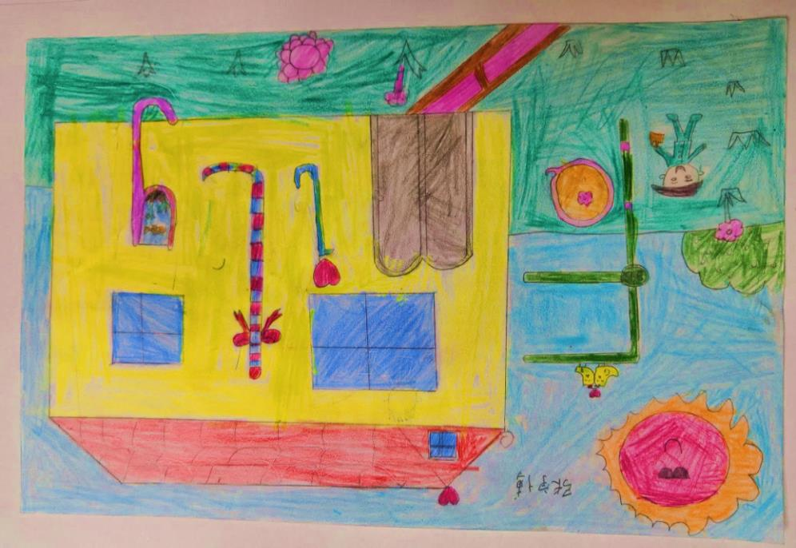
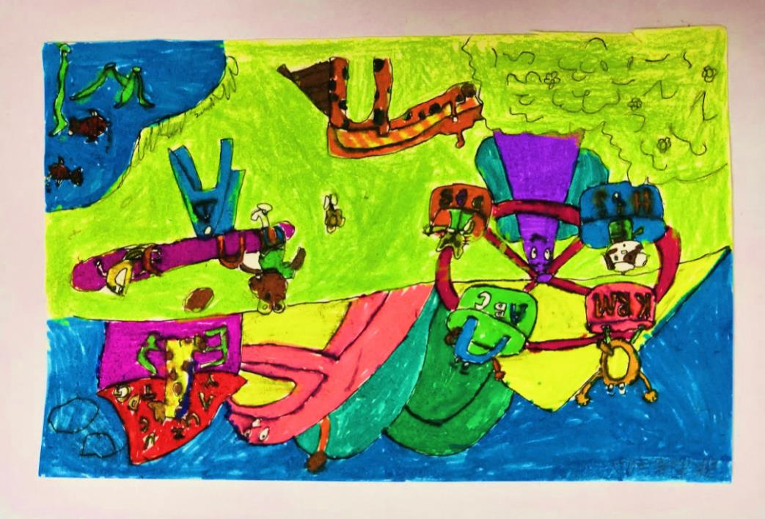
9月，基于Phonics主题的绘本阅读
字母想象画比赛

Slide 23
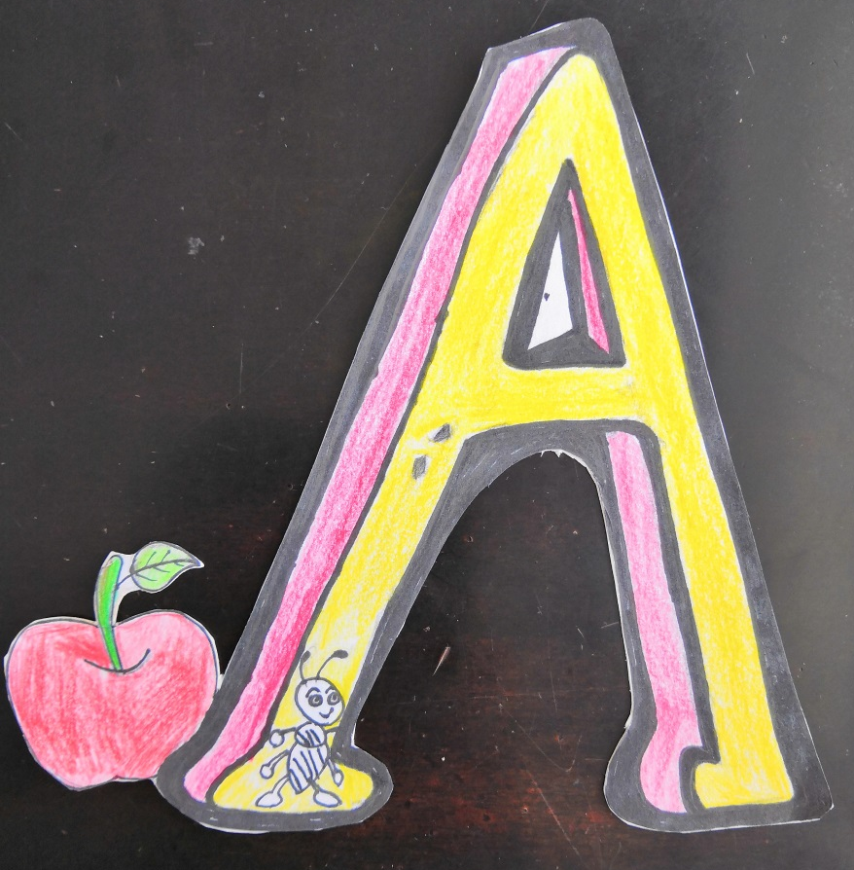
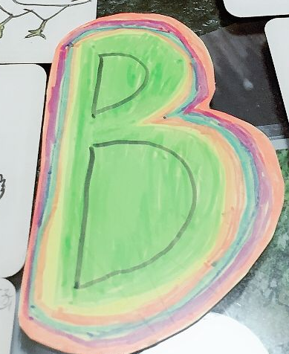
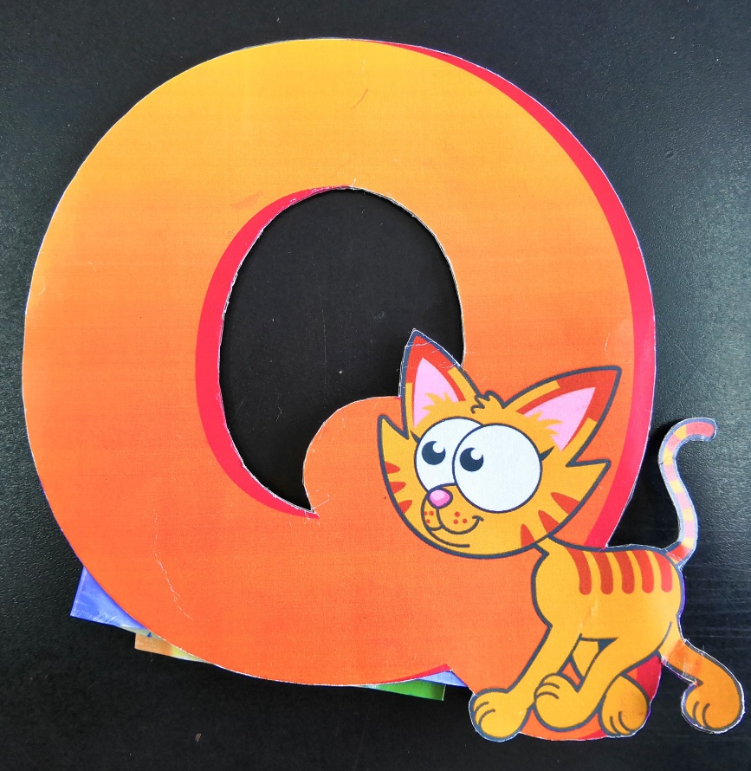
9月，基于Phonics主题的绘本阅读
制作字母头饰

Slide 24
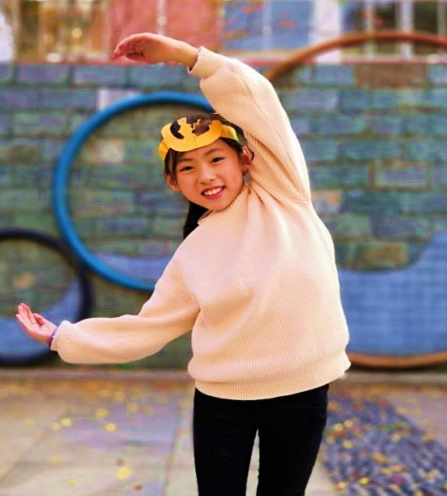
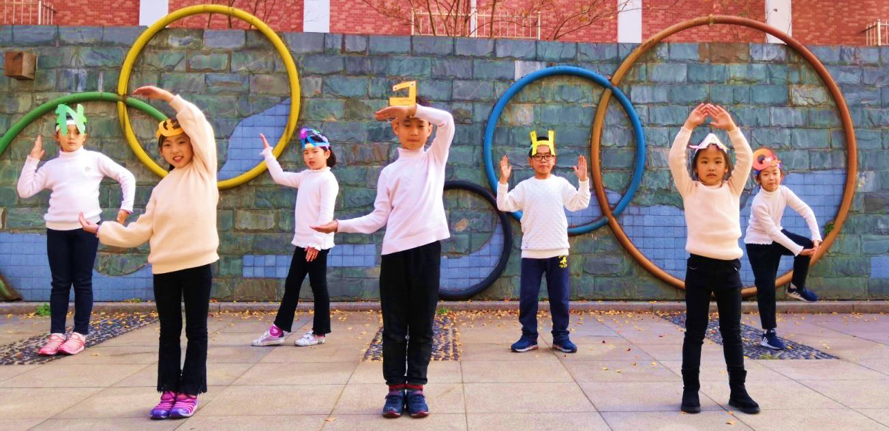
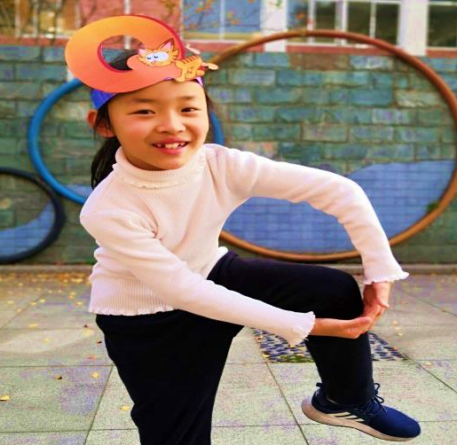
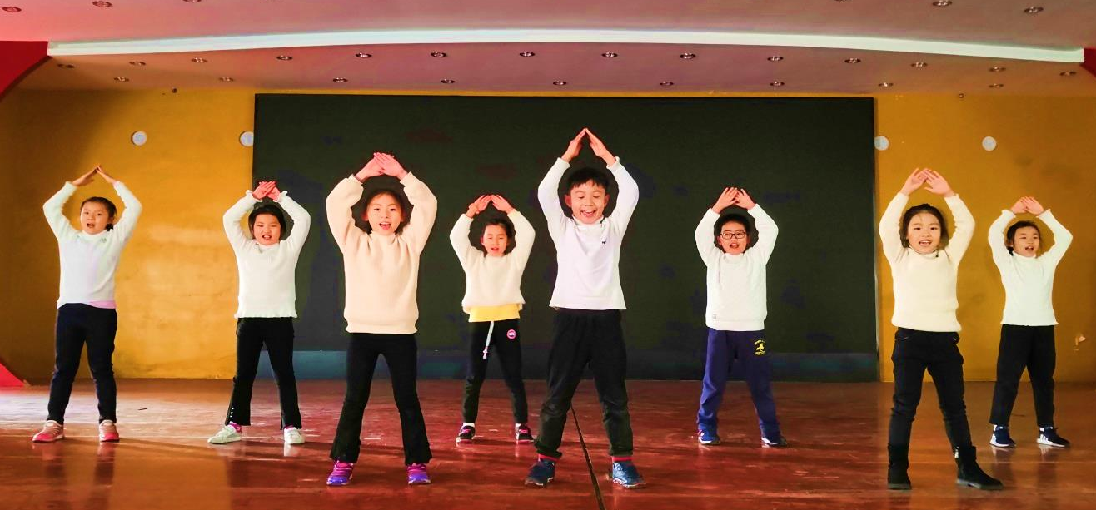
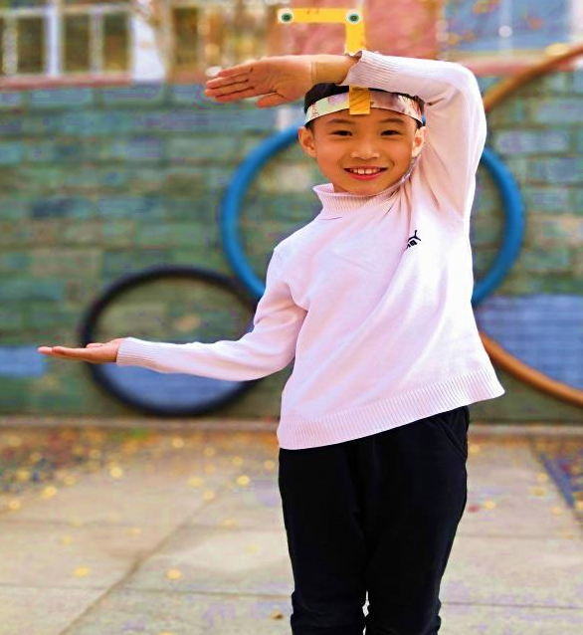
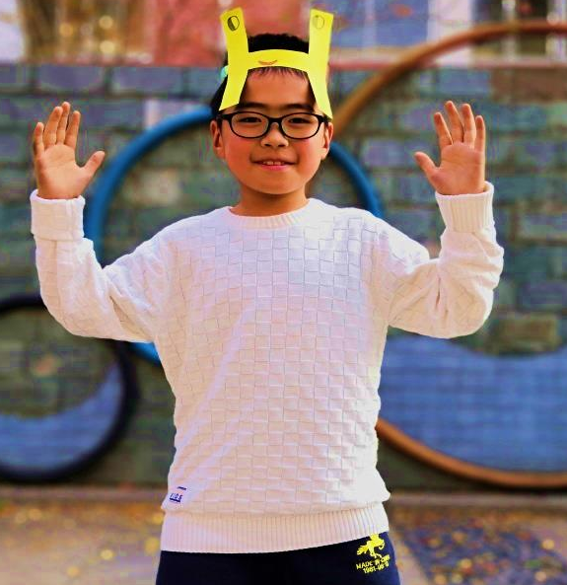
9月，基于Phonics主题的绘本阅读
字母操展示

Slide 25
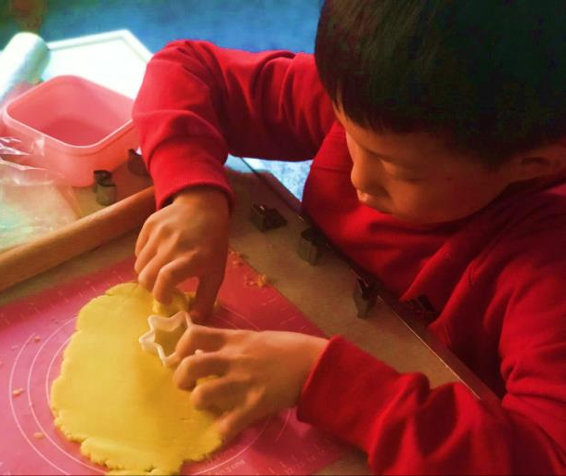
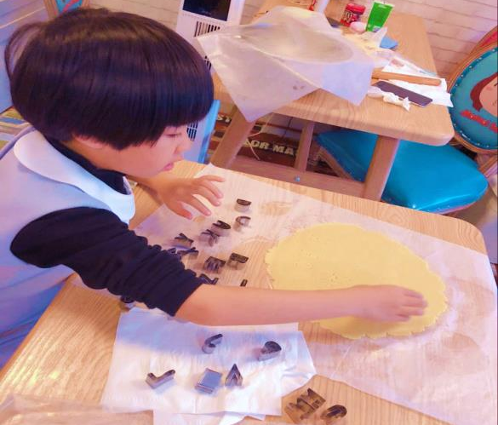
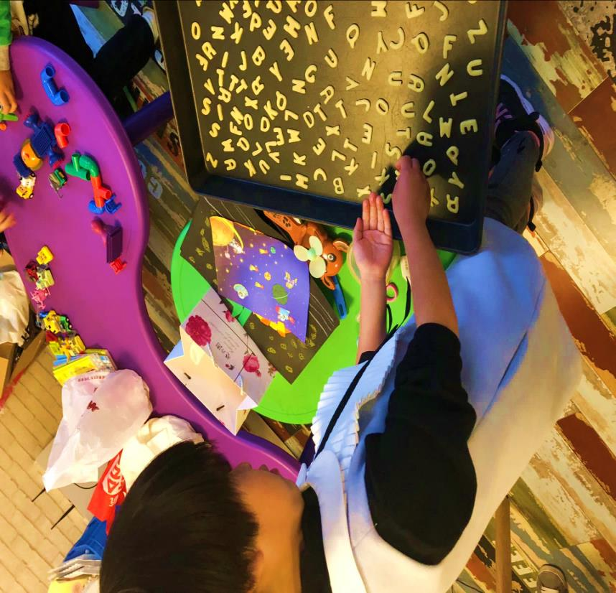
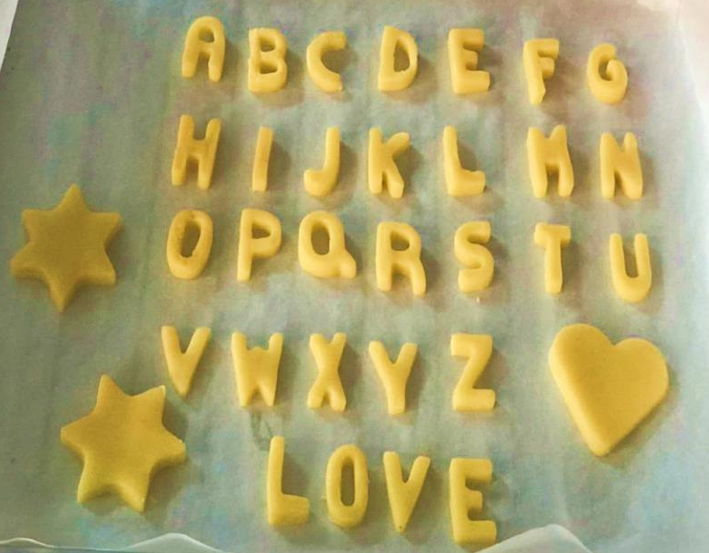
9月，基于Phonics主题的绘本阅读
自制字母饼干

Slide 26
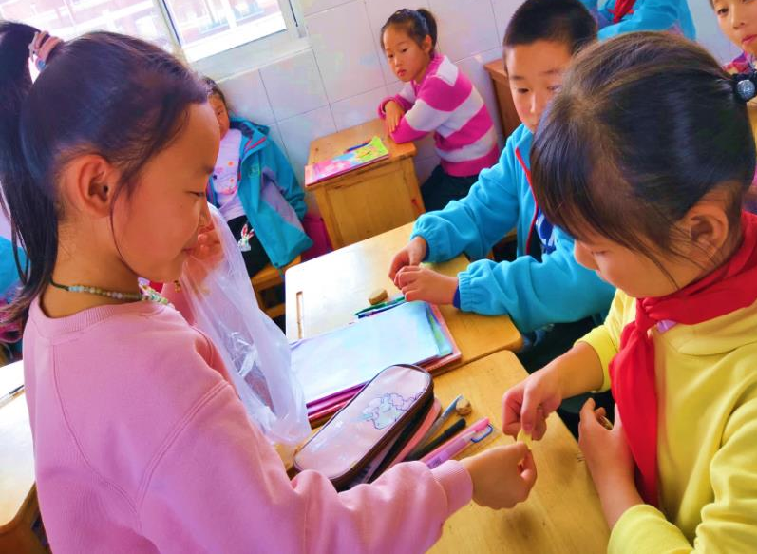
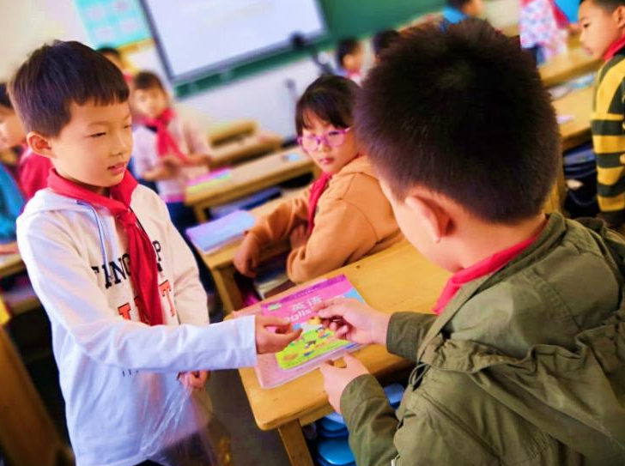



9月，基于Phonics主题的绘本阅读
分享字母饼干

Slide 27




10月，基于单元主题的绘本阅读课程
Hi, cat. How are you？
依托教材，
拓展同主题的绘本
What’s your name?
Make friends
My family

Slide 28





10月，基于单元主题的绘本阅读课程
依托教材，
制作英语小报

Slide 29




10月，基于单元主题的绘本阅读课程
结合万圣节，
开展阅读活动

Slide 30


10月，基于单元主题的绘本阅读课程
Halloween treats
结合万圣节，
开展阅读活动

Slide 31
03
三、整合多样的课程活动形式
——活

Slide 32
学科整合增强活力
+
单一学科
英语
美术
音乐
体育
综合实践
02
多元学科

Slide 33
多种形式提升生机
+
静态成果
动态成果
更爱读、更会读，更乐读
多一点阅读的机会
+
多一点阅读的策略
线上
线下
多一点展示的平台
+
诵读
阅读

Slide 34
不忘初心，砥砺前行！

Slide 35
打开一本书，打开一个世界
趣
零散的阅读
实
成规模的阅读课程
活

Slide 36






10月，基于单元主题的绘本阅读课程
结合万圣节，举办班级派对

